Slide 1
Ігровий застосунок моделювання поведінки інтелектуальних агентів у 3D RPG з використанням ігровому рушії Unity.
Виконав: Терешкович Максим Олександрович
Керівник: доцент, к.т.н. Фіногенов Олексій Дмитрович

Slide 2
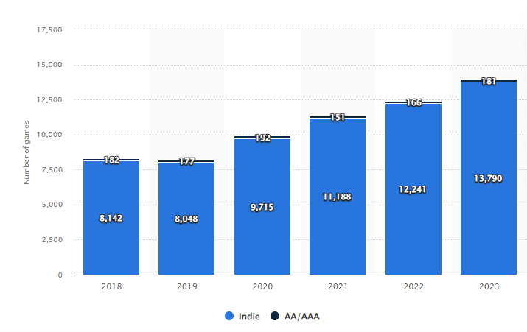
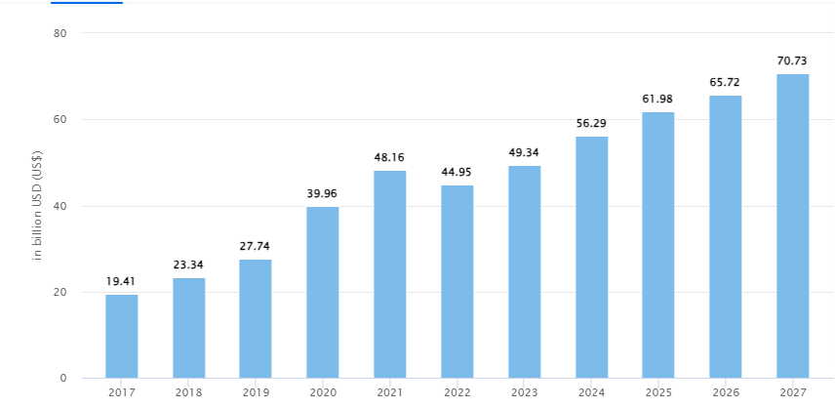
Актуальність теми
Розробка ігор, особливо в жанрі RPG, є актуальною та динамічною сферою, яка приваблює мільйони гравців завдяки можливості занурення у захоплюючі віртуальні світи.
Фінансовий прибуток (млрд $)
Випущені ігри в Steam

Slide 3
Мета
Метою розробки є розширення спектру моделей поведінки інтелектуальних агентів в ігровому застосунку 3D RPG в Unity.

Slide 4
Задачі
Реалізація ігрового інтерфейсу.
Реалізація механік бою.
Реалізація функціоналу інвентарю, магазинів та ігрової економіки.
Реалізація функціонали створення та використання магії.
Реалізація функціоналу взаємодії з ігровими об’єктами.
Реалізація розширеного інтелекту ворогів.
Розробка системи класів і їх унікальних характеристик.

Slide 5
Класифікація ігор
Жанр Ігор | Особливості
Екшн | - Швидкий геймплей з акцентом на рефлекси та координацію. Часто включає бій та прокладання шляху через ворогів.
Пригодницькі | - Сюжетно-орієнтований геймплей. Головоломки та взаємодія з оточенням для просування по грі.
Рольові (RPG) | - Класи персонажів та прокачка характеристик. Занурення у великий та деталізований світ.
Стратегії | - Управління ресурсами та планування для досягнення стратегічних цілей. Часто включає будівництво бази та керування армією.
Симулятори | - Імітація реальних процесів або діяльності. Надає гравцям можливість керувати специфічними сценаріями або професіями.

Slide 6
Існуючі рішення
Функціоналі | Echoes of Eternity (запропоноване рішення) | Crimson Keep | The Withcher 3 | Adventure War : Battlefield
Різні Вороги | + | + | + | +
Різні Головні герої | + | - | + | -
Взаємодія з НПС | + | - | + | +
Гарна візуальна складова | + | + | + | +
Система класів (Класи персонажів) | + | + | - | +
Магія | + | + | + | +

Slide 7
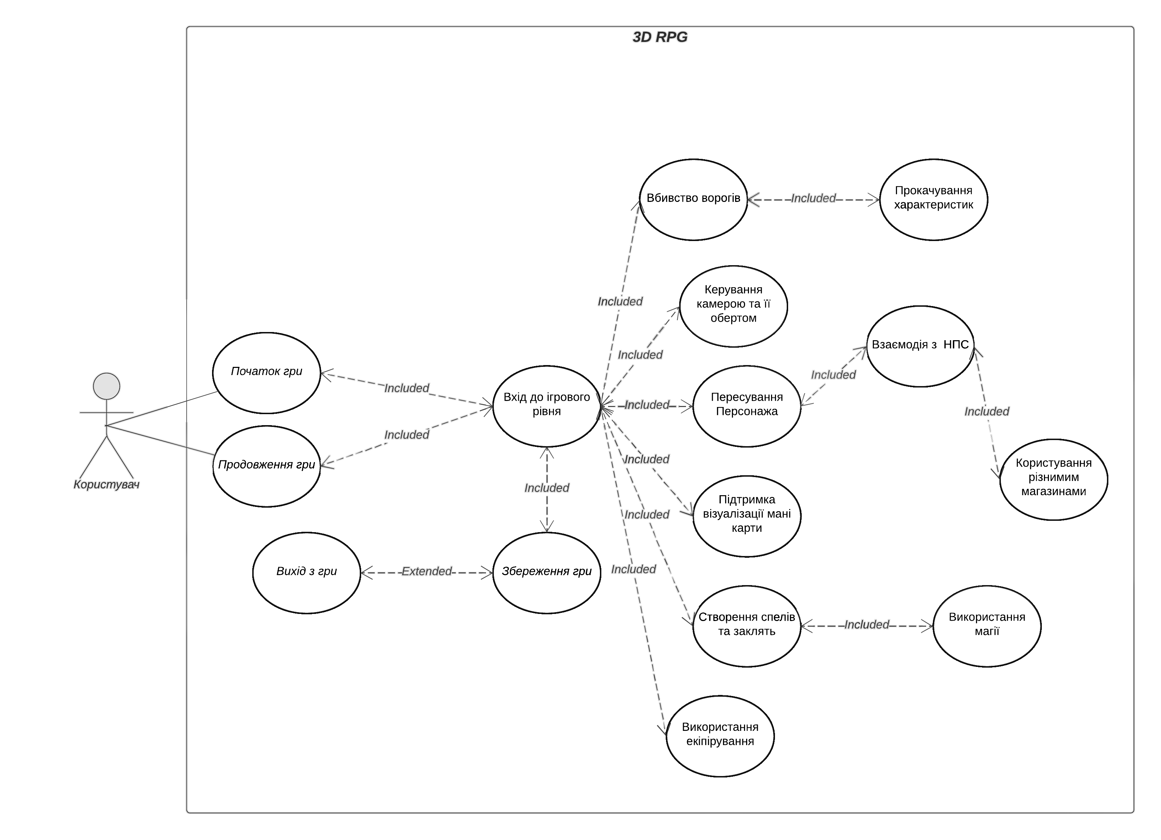
Варіанти використання

Slide 8
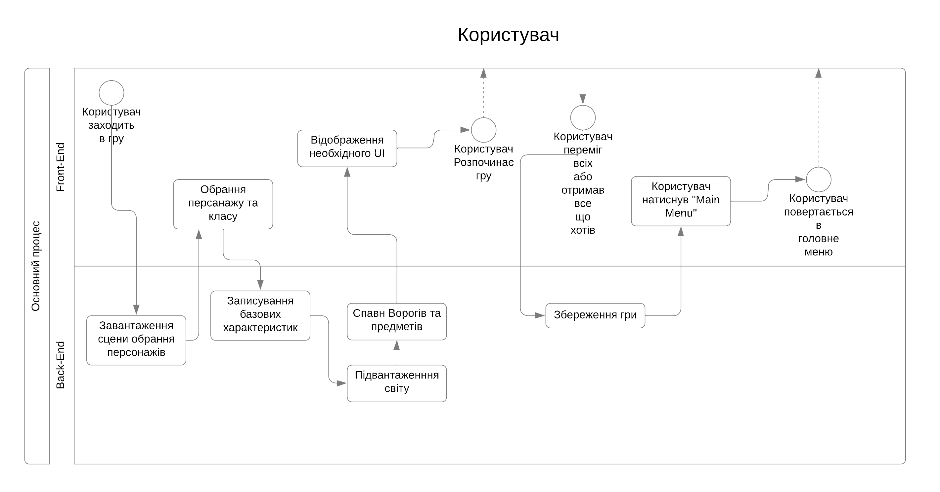
Схема бізнес-процесу «основний ігровий процес»

Slide 9
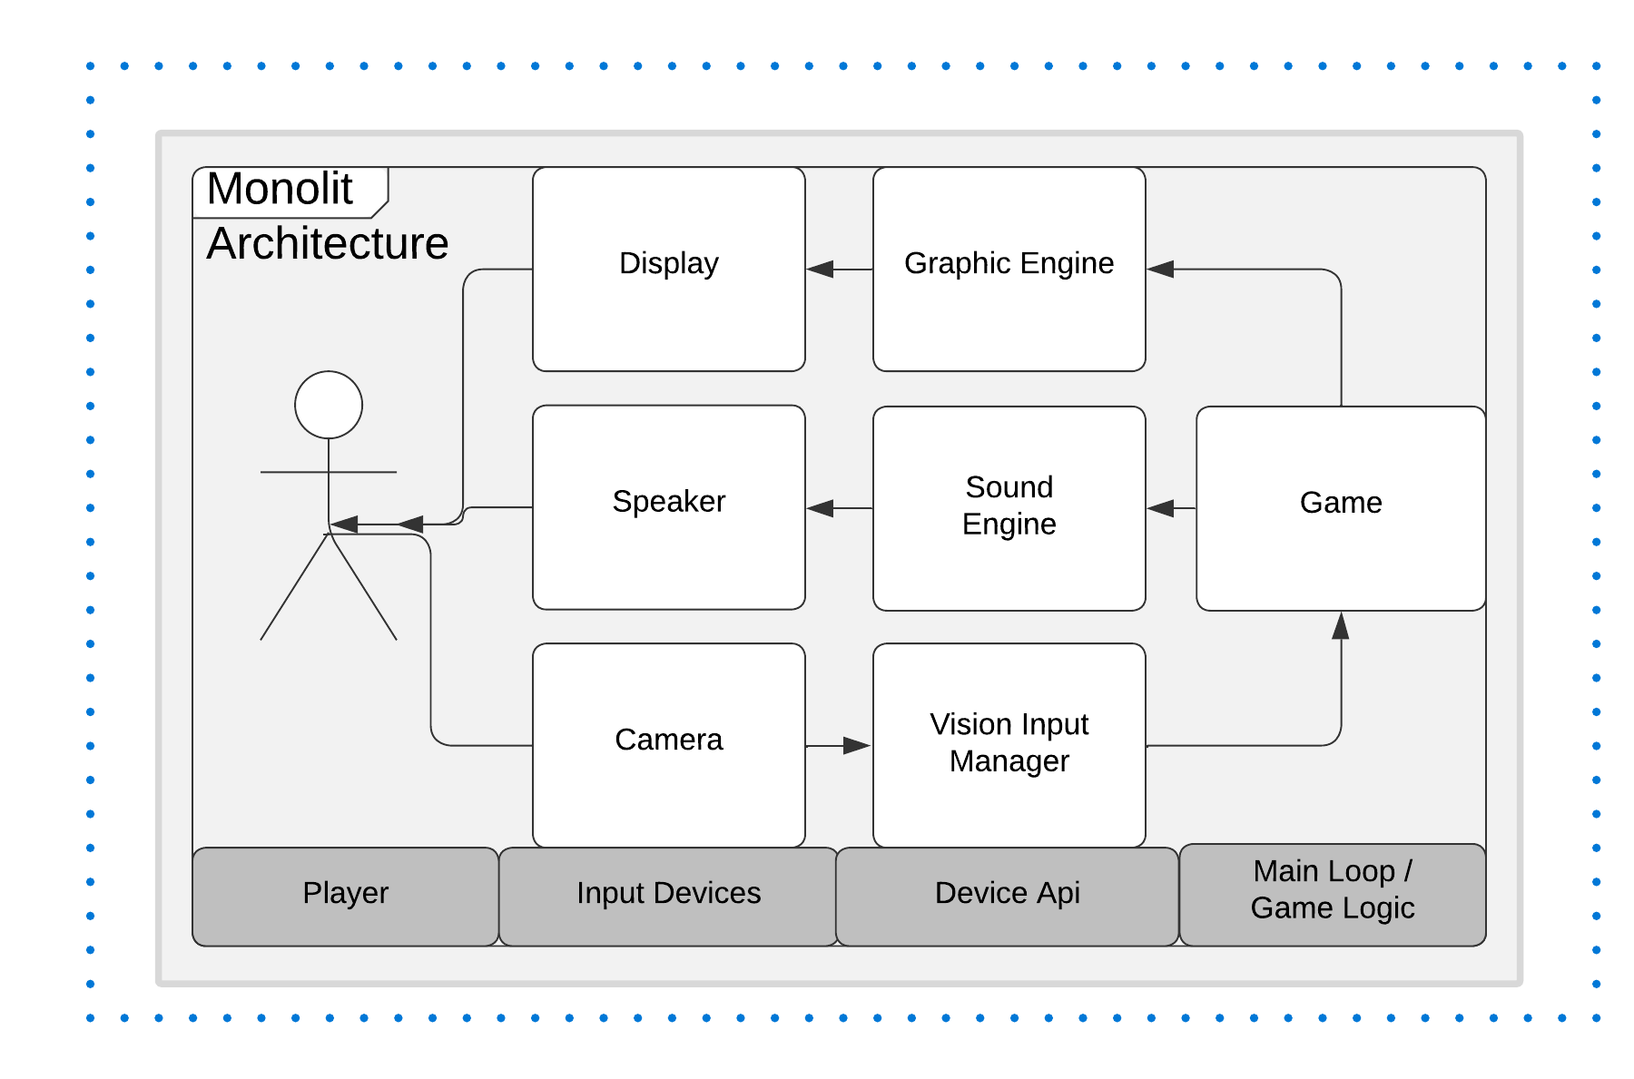
Архітектура проекту

Slide 10
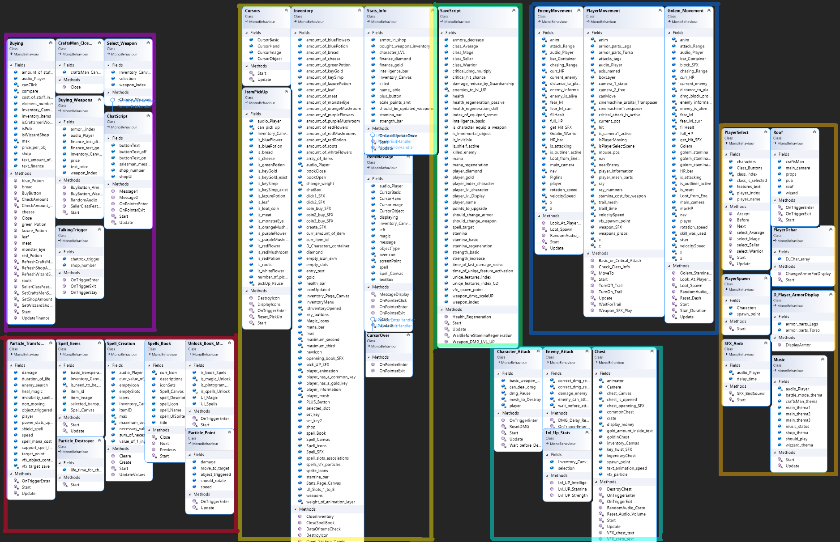

Slide 11





Засоби розробки
Code
Graphics

Slide 12
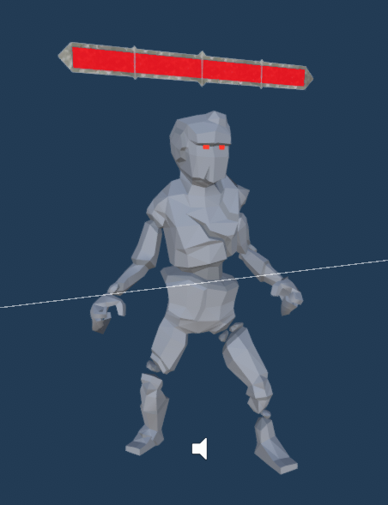
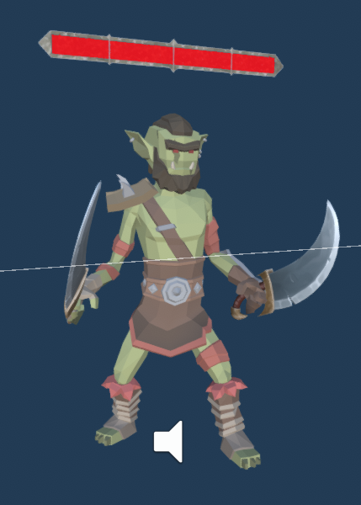
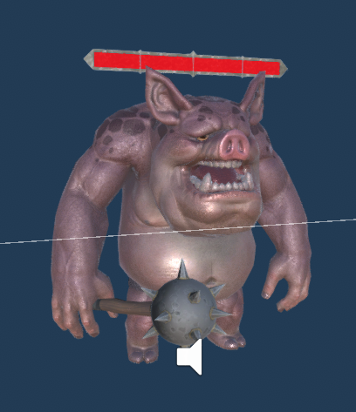
Вороги

Slide 13
Демонстрація

Slide 14
Висновки
Більшість поставлених на переддипломну практику задачі були виконані в повному обсязі. Розроблено програмне забезпечення, що вирішує всі поставлені функціональні задачі, такі як ігровий інтерфейс, механіки бою, функціонал магії та економіки, інтелект ворогів і взаємодію з ігровими об’єктами. Також було написано три розділи пояснювальної записки для дипломної роботи.

Slide 15
Дякую за увагу

